Slide 1








Save the date !
Mardi 20 Septembre 2022
Je suis conférencier au Salon de la Data à Nantes
MLOoops…
Ou comment faire échouer la mise en production du ML
Rendez-vous à 10 h à la Cité des Congrès
Salle Nantes Métropôle et sur la plateforme Imagina
Paul PETON
Microsoft MVP
Evénement gratuit pour les visiteurs, réservez votre billet !

Slide 2
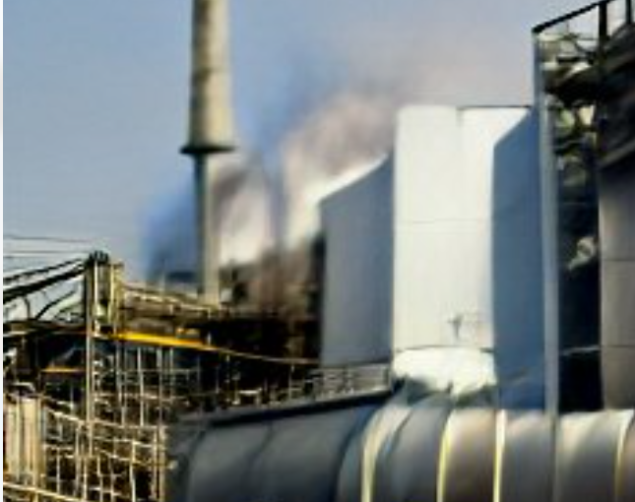
MLOoops : comment faire échouer la mise en production du ML
factory going to crash
Notes:
factory going to crash

Slide 3
Résumé
Basé sur des expériences réelles (mais anonymisées), je recense de nombreux comportements qui feront inévitablement échouer l'opérationnalisation (le "Ops") du Machine Learning :
ne pas réusiner le code des notebooks
ne pas assurer la reproductibilité (oublier des éléments à versionner)
ne pas bien séparer les environnements
ne pas s'adapter aux scénarios de serving (batch ou real time)
ne pas surveiller la dérive du modèle
Bien sûr, toutes ces mauvaises pratiques visent à mettre en lumière les bons réflexes à adopter pour réussir l'industrialisation des PoC / PoV de Data Science.

Slide 4


Speaker : qui suis-je ?
Paul PETON
Tech Lead Intelligence Artificielle
Data Platform & AI MVP since 2018
Co-animateur du podcast
Présentation illustrée par DALL-E mini
https://huggingface.co/spaces/dalle-mini/dalle-mini
speaker of a conference
Notes:
speaker of a conference

Slide 5

MLOps dans une coquille de noix
Pourquoi industrialiser ?
Pour diminuer les coûts (d’opérations manuelles, d’erreurs…)
Pour augmenter la qualité (par des opérations testées et automatisées)
Pour réduire le temps de mise en production (time to market)
MLOps = ML + DevOps, mais pas que
Framework complet : design + model development + operations
Des niveaux de maturité
Une stack construite à partir d’un tooling vaste et mouvant
Sites de référence :
https://ml-ops.org/
https://mlops-guide.github.io/
Une complexité forte liée à la nature de l’apprentissage automatique
Notion de reproductibilité
Notions de dérive (drift)
machine learning operations
Notes:
machine learning operations

Slide 6

Sans création de valeur, inutile d’aller plus loin
Réussir un PoV plutôt qu’un PoC
Prouver la valeur plutôt que le concept
= prouver qu’il existe des facteurs explicatifs de la cible
Respecter l’équation coût – valeur :
coût de run < création de valeur
Difficile sans mutualisation des projets
… qui ne seront peut-être pas tous similaires
when value is less than cost
Notes:
when value is less than cost

Slide 7

Agenda
Ne pas réusiner le code des notebooks
Ne pas bien séparer les environnements
Ne pas assurer la reproductibilité des modèles
Ne pas s'adapter aux scénarios de serving
Ne pas contrôler la dérive du modèle ou des données
BONUS :
Faire confiance (aveuglément) à l’Automated ML
Mais qui sont donc les Citizen Data Scientists ?
Se rassurer (illusoirement) avec le Continuous Training
agenda of a conference
Notes:
agenda of a conference

Slide 8

Ne pas réusiner le code des notebooks
Chacun développe ses propres fonctions
Aucune stratégie de tests (unitaires, fonctionnels, etc.) n’est mise en place
Les résultats de sortie des cellules sont pushés dans Git
refactory code with best practices
Notes:
refactory code with best practices

Slide 9
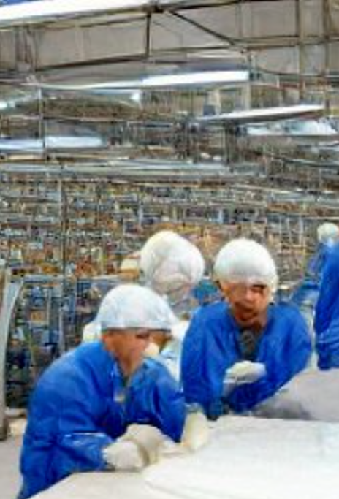
Ne pas bien séparer les environnements
Le modèle a été entrainé sur la dev sans la dernière version des données de production.
Des utilisateurs (DS) accèdent à la production pour entrainer manuellement les modèles.
Et faire n’importe quoi.
Le modèle de production a été entrainé sur la dev.
Comment le livrer en production ?
Les modèles sont enregistrés dans des registres propres à chaque environnement.
Comment déployer en production ?
separate development from production
Notes:
separate development from production

Slide 10

Ne pas assurer la reproductibilité
Les données qui ont servi à l’entrainement ne sont plus disponibles
elles ont évolué depuis !
Le code qui a servi à l’entrainement n’a pas été versionné
Et les librairies n’ont pas été fixées==1.2.3
L’artefact de modèle est venu écraser la version préalablement entrainée.
Mince, c’est celle qui est déployée en prod…
being able to reproduce an experiment
Notes:
being able to reproduce an experiment

Slide 11

Ne pas s'adapter aux scénarios de serving
Serving : mise à disposition (« au service ») à l’utilisateur final sous forme de rapports, inférence, etc.
Ne pas s’adapter aux scénarios de batch
n’offrir qu’un endpoint https, peu adapté à de nombreuses interrogations
stocker de nombreuses images Docker
Déplacer les données plutôt que venir faire la prévision au plus proche des données
choosing between batch or real time
Notes:
detect drift on data or on concept

Slide 12

Ne pas surveiller la dérive du modèle
La distribution des données (data) en entrée a changé
Le lien (concept) entre la cible et les données a changé
La préparation des données a changé
Et rien de cela n’a été détecté…
detect drift on data or on concept
Notes:
choosing between batch or real time

Slide 13

Faire (aveuglément) confiance à l’automated ML
Automated ML : « force brute » de l’apprentissage réalisant un grand nombre d’entrainements à partir de différents algorithmes pour ne conserver que le meilleur (sur la base d’une métrique d’évaluation)
Ne pas préparer les données en amont
Ne pas (savoir) interpréter les métriques d’évaluation
Abuser des modèles Ensemble
blindly trusting automation
Notes:
blindly trusting automation

Slide 14
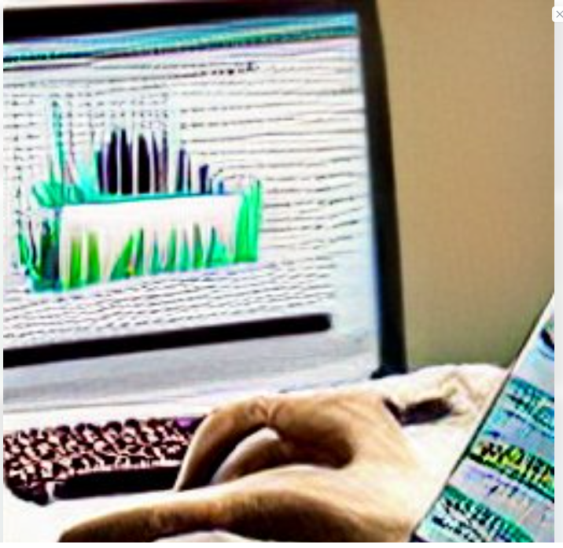
Qui sont les Citizen Data Scientists ?
Des personnes qui
ne font pas de code
utilisent des plateformes de ML
ont des bases théoriques de Data Science
Spécificités des algorithmes
Stratégies d’imputation
Métriques d’évaluation
Etc.
explorent des sujets avant industrialisation
who are the citizen data scientists
Notes:
who are the citizen data scientists

Slide 15

Se rassurer (illusoirement) avec le Continuous Training
« on ne peut que progresser »
Sur une métrique, oui
Mais sur le temps de traitement ?
Sur la complexité ?
« l’interprétabilité est secondaire »
Posez donc la question au métier !
« cela dispense de monitorer »
Bien au contraire !
La drift detection est indispensable
… et peut éviter le CT
reassuring illusion of continuity
Notes:
reassuring illusion of continuity

Slide 16
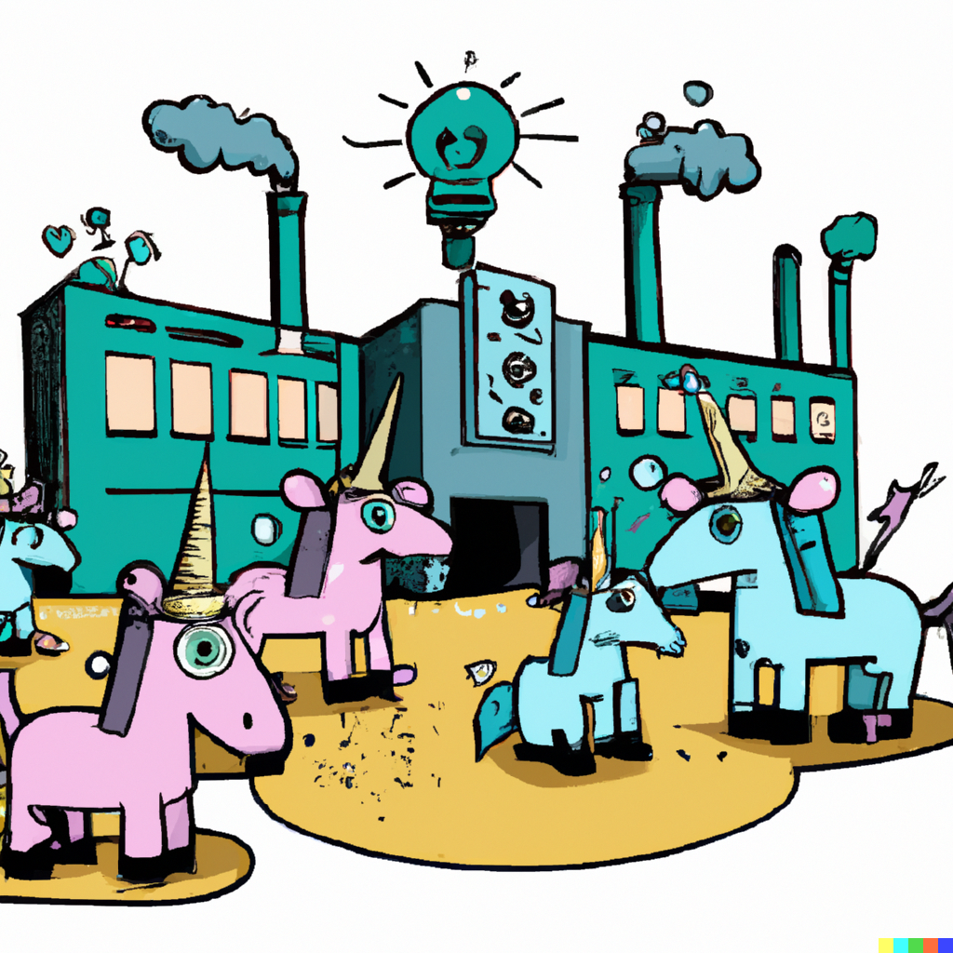
Résumé des bonnes pratiques
Seul un code robuste, testé et versionné peut aller en production.
La gestion (environnement, accès, versioning) des données d’entrainement est fondamentale.
Le triptyque {code, data, model} permet d’assurer la reproduction d’une prévision.
Le serving se fait de plusieurs manières : batch (fichiers ou tables) ou real time.
La détection des dérives est un élément incontournable d’une stack MLOps.
a data factory surrounded by five-legged unicorns, pixar style
Notes:
DALL·E 2022-08-16 19.56.29 - a data factory surrounded by five-legged unicorns, pixar style

Slide 17
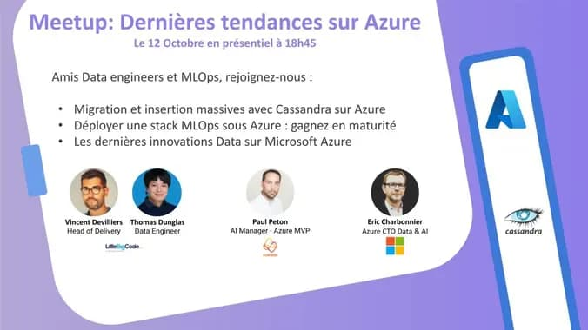
https://www.meetup.com/fr-FR/data-cloud-paris/events/288568272/
Notes:
https://www.meetup.com/fr-FR/data-cloud-paris/events/288568272/

Slide 18
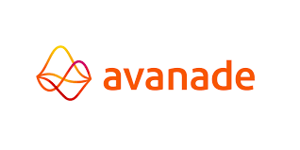
Notre offre de formation IA / MLOps
Data Science
Réussir les projets d’Intelligence Artificielle
MLOps in action
Notre offre MLOps en centre de service

